Slide 1
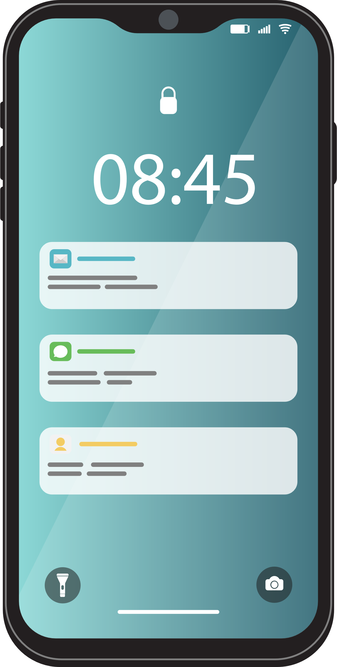
KÉPERNYŐ KLUB
INGYENES ELSŐ ALKALOM
DIGITÁLIS TUDÁS MINDEN KOROSZTÁLY SZÁMÁRA

Slide 2
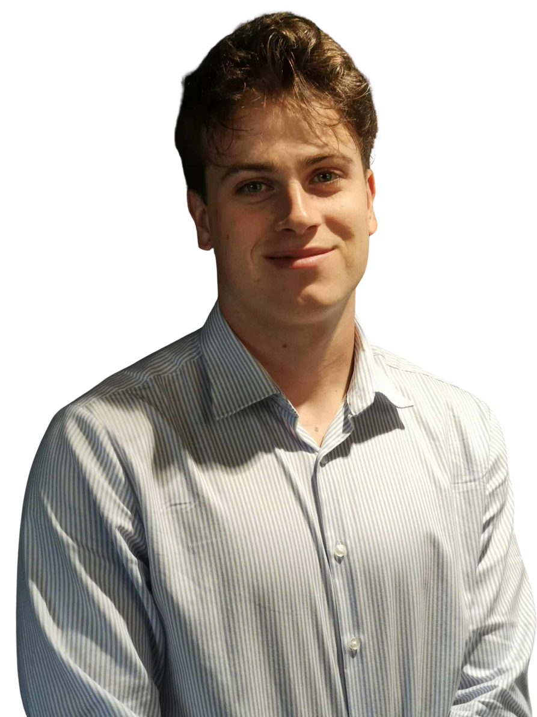
RÓLUNK
Csapatunk
Fiatal, lelkes egyetemistákból áll
Jelen vannak a képzéseken
Segítséget nyújtanak technikai kérdésekben
Támogatják a résztvevők önálló tanulását
Közvetlen, támogató légkört teremtenek
Célunk
Digitális világ megismertetése lépésről lépésre
Türelmes, gyakorlatias oktatás
Országos oktatási hálózat felépítése
Magabiztosság és biztonság az eszközhasználatban
Valódi segítség azoknak, akik most indulnának el ezen az úton, vagy csak fejlődnének

Slide 3

KÜLDETÉSÜNK
Küldetésünk: a digitális világot érthetővé, elérhetővé és használhatóvá tegyük
Hiszünk abban, hogy a tanulásnak nincs korhatára. Mindenki képes fejlődni, ha megfelelő támogatást, időt és türelmet kap. Ezért olyan oktatást kínálunk, amely gyakorlatias, biztonságos légkörben zajlik, és valódi segítséget nyújt a mindennapok digitális kihívásaihoz.
A képzésen résztvevők:
  magabiztosabban használják eszközeiket,
  könnyebben tartják a kapcsolatot szeretteikkel,
  önállóan intézik online ügyeiket,
  felismerik az átveréseket, biztonságosabban interneteznek
  és legfőképpen: önbizalmat és sikerélményt szereznek.

Slide 4

MIT TUDUNK NYÚJTANI
Gyakorlatias, érthető képzések, közvetlenül a mindennapi élethez kapcsolódóan. A tananyagot úgy állítottuk össze, hogy valódi segítséget nyújtson az eszközök magabiztos használatához.
A képzések előtt minden klubnál igényfelmérést végzünk, hogy megtudjuk:
– milyen témák érdeklik a jelentkezőket
– milyen hosszúságú és gyakoriságú képzésekre nyitottak
– milyen eszközöket használnak a tagok

Slide 5


KÉPZÉSI TÉMAKÖRÖK
Főbb választható témaköreink:
  Okostelefon, tablet, laptop beállítások, alapfunkciók
  Elektronikus ügyintézés – Ügyfélkapu, időpontfoglalás, online vásárlás, EESZT
  E-mailek kezelése, mellékletek, spam felismerés
  Kapcsolattartás – Messenger, Viber, videóhívások
  Közösségi média – Facebook, instagram, tartalomkezelés
  Online biztonság – adatvédelem, jelszavak, csalások elkerülése
  Mesterséges intelligencia – felismerés, gyakorlati használat
  Modern digitálsi kultúra, kifejezések, mémek világa

Slide 6

Okostelefon, tablet– Beállítások és alapfunkciók
  Eszköz kezelése – bekapcsolás, kikapcsolás, újraindítás
  Érintőképernyő használata
  Kapcsolódás hálózathoz – wifi
  Alapvető eszközbeállítások
  Alkalmazások indítása, váltása, bezárása
  Alkalmazások telepítése és eltávolítása:
  Alkalmazások frissítése
  Telefonálás és üzenetküldés
  Kamera használata – alapok
  Alapvető biztonsági lépések
  Alapvető karbantartás

Slide 7

Laptop – Beállítások és alapfunkciók
  Alapkezelés – Bekapcsolás, kikapcsolás, újraindítás
  Egér és touchpad használata
  Asztal, Start menü, tálca
  Alapbillentyűk – billentyűzet-ismeret
  Internetböngészés – alapok
  Fájlkezelés – alap szint
  Email-használat (pl. Gmail)
  Alapvető alkal
  Egyszerű beállítások
  Nyomtatás (ha van eszköz)

Slide 8

Online biztonság – Adatvédelem, jelszavak, csalások elkerülése
  Biztonságos jelszóhasználat
  Gyanús e-mailek, SMS-ek felismerése
  Adathalászat és csalások megelőzése
  Adatvédelem közösségi médiában
  Eszközbiztonság
  Online vásárlás biztonsága
  Egyszerű vírusvédelem otthon
  Praktikus tanácsok
  Telefonos csalók („unokázós”, „bankos”)
  Bankkártyás átverések
  Kamu nyereményjátékok, álhírek
  Mesterséges intelligencia veszélyei

Slide 9

KURZUSAINK
KÉPZÉSEINKET RUGALMASAN ALAKÍTJUK AZ ADOTT KLUB IGÉNYEIHEZ, DE AZ ALÁBBI NÉGY KÉPZÉSI FORMA MÁR JÓL BEVÁLT ÉS AJÁNLOTT KIINDULÁSI ALAP:
  1 ALKALMAS ISMERKEDŐ TANFOLYAM – 1 X 60 PERC
  4 ALKALMAS MINIKURZUS – 8 ÓRA (4 X 2 ÓRA)
  EGY NAPOS INTENZÍV KURZUS – 1 X 4 ÓRA
  HETI RENDSZERESSÉGŰ TANFOLYAM – MINDEN HÉTEN 60 PERC
FONTOS: HA A KLUBNÁL FELMÉRT IGÉNYEK MÁST MUTATNAK, EGYEDI KÉPZÉSI FORMÁT IS KIALAKÍTUNK – MIND TÉMÁBAN, MIND IDŐBEOSZTÁSBAN.
A RÉSZVÉTELI DÍJ MAGÁBAN FOGLALJA:
  A KÉPZÉSI ANYAGOKAT DIGITÁLIS ÉS NYOMTATOTT FORMÁBAN
  OKTATÁSI ESZKÖZÖK, KIVETÍTÉS BIZTOSÍTÁSÁT SZÜKSÉG ESETÉN
  SEGÍTŐK JELENLÉTÉT AZ ÓRÁKON

Slide 10

A PARTNERSÉG ELŐNYEI
A KÖZPONT SZEREPÜK AZ EGYÜTTMŰKÖDÉSBEN:
  KAPCSOLATOT TEREMTENEK KÖZTÜNK ÉS KLUBTAGOK KÖZÖTT
  LEHETŐSÉGET BIZTOSÍTANAK A KLUBTAGOK SZÁMÁRA A TÁJÉKOZTATÓKON VALÓ RÉSZVÉTELRE
  SEGÍTIK, HOGY A KÉPZÉSRŐL SZÓLÓ INFORMÁCIÓK CÉLBA ÉRJENEK
MIT NYERNEK AZ EGYÜTTMŰKÖDÉSSEL?
  A KLUBTAGOK SZÁMÁRA VALÓBAN HASZNOS, HÉTKÖZNAPOKBAN ALKALMAZHATÓ TUDÁST KÍNÁLHATNAK
  ERŐSÖDIK A KÖZÖSSÉGI AKTIVITÁS ÉS ELKÖTELEZŐDÉS A KLUB FELÉ
  MEGBÍZHATÓ, RUGALMAS, FIATALOS PARTNERREL DOLGOZHATNAK EGYÜTT
  NINCS FIX RENDSZER – MINDEN KLUBHOZ IGAZÍTJUK A KÉPZÉST: TÉMÁKBAN, IDŐPONTBAN, FORMÁBAN

Slide 11

AZ EGYÜTTMŰKÖDÉS FOLYAMATA
  1. SZEMÉLYES KAPCSOLATFELVÉTEL / MEGKERESÉS: TELEFONON VAGY E-MAILBEN
KLUBVEZETŐKKEL VALÓ EGYEZTETÉS, LEHETŐSÉGEK ISMERTETÉSE, KÉRDÉSEK
TISZTÁZÁSA
  2. KLUBSZINTŰ TÁJÉKOZTATÓ
SZEMÉLYESEN BEMUTATKOZUNK A KLUBBAN, ISMERTETJÜK A KÉPZÉSI
LEHETŐSÉGEKET A TAGOKNAK.
  3. JELENTKEZÉSI LAP / IGÉNYFELMÉRŐ KITÖLTÉSE
A KLUBTAGOK MEGJELÖLHETIK:
– MILYEN TÉMÁK ÉRDEKLIK ŐKET
– MILYEN FORMÁTUMÚ KÉPZÉST RÉSZESÍTENÉNEK ELŐNYBEN

Slide 12
AZ EGYÜTTMŰKÖDÉS FOLYAMATA - FOLYT.
  4. EGYEDI AJÁNLAT KÉSZÍTÉSE
A VISSZAJELZÉSEK ALAPJÁN TESTRESZABOTT KÉPZÉSI JAVASLATOT KÉSZÍTEK.
  5. KÉPZÉS LEBONYOLÍTÁSA
A KLUB HELYSZÍNÉN VAGY TANTEREMBEN, KIS LÉTSZÁMÚ, GYAKORLATIAS OKTATÁS.
  7. LEHETŐSÉG RENDSZERES KÉPZÉSEKRE
SIKERES EGYÜTTMŰKÖDÉS ESETÉN TOVÁBBI TANFOLYAMOKAT IS SZERVEZÜNK – AKÁR
KLUBONKÉNT, AKÁR ORSZÁGOS SZINTEN.
  6. FOLYAMATOS VISSZAJELZÉSEK
A KÉPZÉSEK ALATT ÉS VÉGÉN VISSZAJELZÉSEKET GYŰJTÜNK, EZEK ALAPJÁN A KÉSŐBBI
ALKALMAK MÉG JOBBAN IGAZODNAK AZ IGÉNYEKHEZ.

Slide 13

ÉLETET AZ ÉVEKNEK KEDVEZMÉNY
  AZ ÉLETET AZ ÉVEKNEK KEDVEZMÉNYKÁRTYA FELMUTATÁSÁVAL A KLUB SZÁMÁRA INGYENES, 1 ÓRÁS KEZDŐ ALKALMAT BIZTOSÍTUNK.
Ez a bevezető óra lehetőséget ad a résztvevőknek a kipróbálásra, és betekintést nyújt a képzések
hangulatába.
HOGYAN LEHET IGÉNYBE VENNI A KEDVEZMÉNYT:
A kedvezmény budapesti Életet az éveknek Klubok számára érvényes, a klubvezetőn keresztül történő egyeztetéssel.
Időpont egyeztetés szükséges
Kapcsolatfelvétel: 06204019885, kepernyoklub@outlook.com
A kezdő alkalom a klub helyszínén történik

Slide 14


TEGYÜNK EGYÜTT A DIGITÁLIS ÖNÁLLÓSÁGÉRT!

